Slide 1
信息科技实验一点通
飞乙带你学编程
米思齐团队

Slide 2
第 5 课
心情开关

Slide 3
课程目标
了解循环结构的嵌套使用方法
了解IPO基本概念，掌握输入处理输出（IPO）的基本模式，能够编写程序完成输入处理输出的过程

Slide 4
01
问题提出

Slide 5
想一想
在我们的日常中，小台灯通过开关就能控制它的明暗。想象一下，如果我们有一个小装置，按下它，就像点亮了心情的小灯，显示屏上出现一个心形，再按一下，就像熄灭了灯，心形消失，屏幕清空。如果要用飞乙做一个这样的“心情开关”，应该怎么实现呢？

Slide 6
02
探究实践

Slide 7
逻辑梳理
“心情开关”可以通过按一个按钮或两个按钮实现，若是两个按钮，当我们按下按钮A后，屏幕显示心形，按下按钮B，屏幕清空；若是一个按钮，当我们按下按钮A后，屏幕显示心形，直到按钮A再次被按下，屏幕清空。

Slide 8
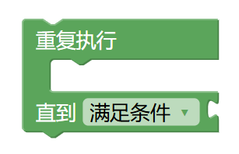
模块列表
控制分类

Slide 9
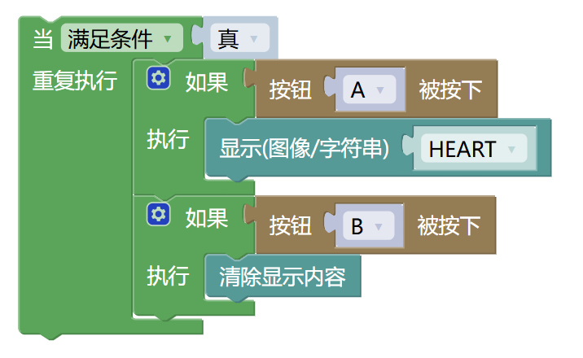
程序演示
编写图中所示的代码，上传程序。当提示“上传成功”之后，查看效果。

Slide 10
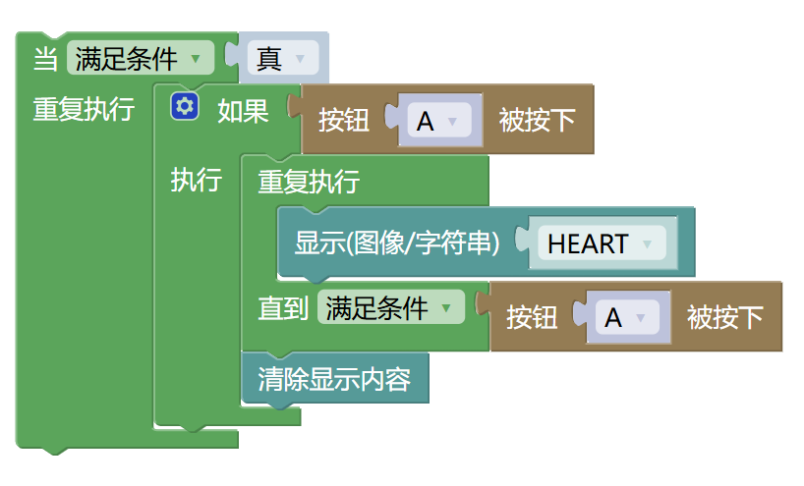
程序演示
编写图中所示的代码，上传程序。当提示“上传成功”之后，查看效果。

Slide 11
03
知识积累

Slide 12
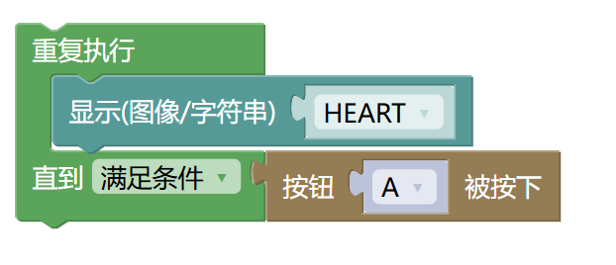
学一学
循环结构
反复执行内部的语句，直到条件被满足（为真时）跳出循环。
显示（图像/字符串）→显示（图像/字符串）……

Slide 13
04
拓展任务

Slide 14
拓展任务
调整程序功能，若不使用循环结构的嵌套使用，应该如何实现单键“心情开关”呢？

Slide 15
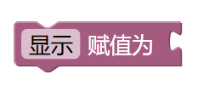

模块列表
变量分类
逻辑分类

Slide 16
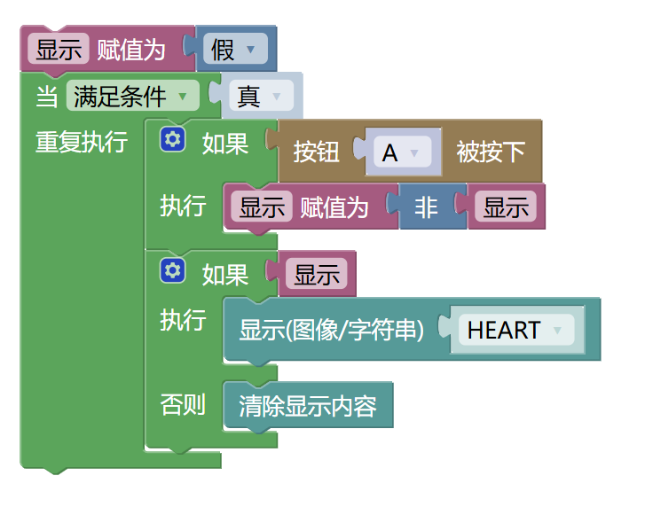
程序演示
编写图中所示的代码，上传程序。当提示“上传成功”之后，查看效果。

Slide 17
学一学
IPO模式
IPO（Input-Process-Output）是一种通用的程序设计方法，其思想是将程序分成输入、处理和输出三个部分。输入是指获取数据的过程，比如可以利用传感器获取数据，也可以获取用户输入数据等。处理是指对输入的数据进行处理的过程，它可以是排序、搜索、统计分析等，也可以是程序的主要逻辑处理，例如计算、判断等。处理的结果可以是新的数据、新的程序状态等，它们将用于后续的输出。输出是指将处理结果输出到输出设备的过程，它可以是打印、显示到屏幕、控制指定设备、写入文件等，可以用于用户的查看和使用，也可以用于后续程序的输入。IPO编程思想核心是以输入-处理-输出的步骤来构建程序，使程序更容易理解和管理，从而提高程序的质量。通过这种思想，我们可以更好地理解程序的结构，从而更好地实现程序的功能。
输入（Input）
处理（Process）
输出（Output）

Slide 18
课后思考
调整程序功能，让“心情开关”能显示更多的心情图像。

